Slide 1
Diagnostika rodiny

Slide 2
Otázky ke zkoušce
Kdo je dítě – dle právního řádu,
Historický vývoj syn. CAN
CAN – právní vymezení
Současné kulturní pozadí – jak se stavíme k výchově, trestům, pochvalám, ¨
Současná rodina a místo dítěte v ní
Rizikové dítě, rizikoví dospělí
Formy a projevy syn. CAN
Řešení syn. CAN – sekundární viktimizace – co to je, jak tomu předcházíme
Proces práce sociálního pracovníka OSPOD při řešení situace v rodině
Co je to případová konference
Co je to Individuální plán ochrany dítěte
Rodinná a institucionální forma pomoci dítěti
Funkce rodiny
Dětské potřeby

Slide 3
Shrnutí
Jaké jsou cíle sociální práce s rodinou
Informace a jejich sběr

Slide 4
Případová konference
Povinnost ze zákona – pracovníci OSPOD
Účastní se jí rodina, sociální pracovník OSPOD, organizace pracující s rodinou, policie, škola
Výsledkem je IPOD – individuální plán ochrany dítěte
Tvoří se na základě diagnostiky rodiny, přiděluje se organizace poskytující sociální práci v rodinách
Musí se pravidelně revidovat
Bez proběhlé případové konference, není možné dítě odebrat z rodiny

Slide 5
Cíl primární
Zajistit komplexnost a kontinuitu služeb
Zajistit bezpečí pro rodiče, dítě – rodinu pro změnu
Umožnit rodině plnění jejich plánu
Rozvoj rodiny a rodičovských rolí

Slide 6
Směr intervence
Orientované na rodinu jako celek
Na jednotlivé členy rodiny

Slide 7

Metody práce s rodinou
Krizová intervence
Sociální poradenství
Pedagogické a psychologické poradenství
Terapeutické techniky
Individuální podpora dítěte
Tréning komunikačních dovedností v rodině
Sociálně edukační vedení

Slide 8
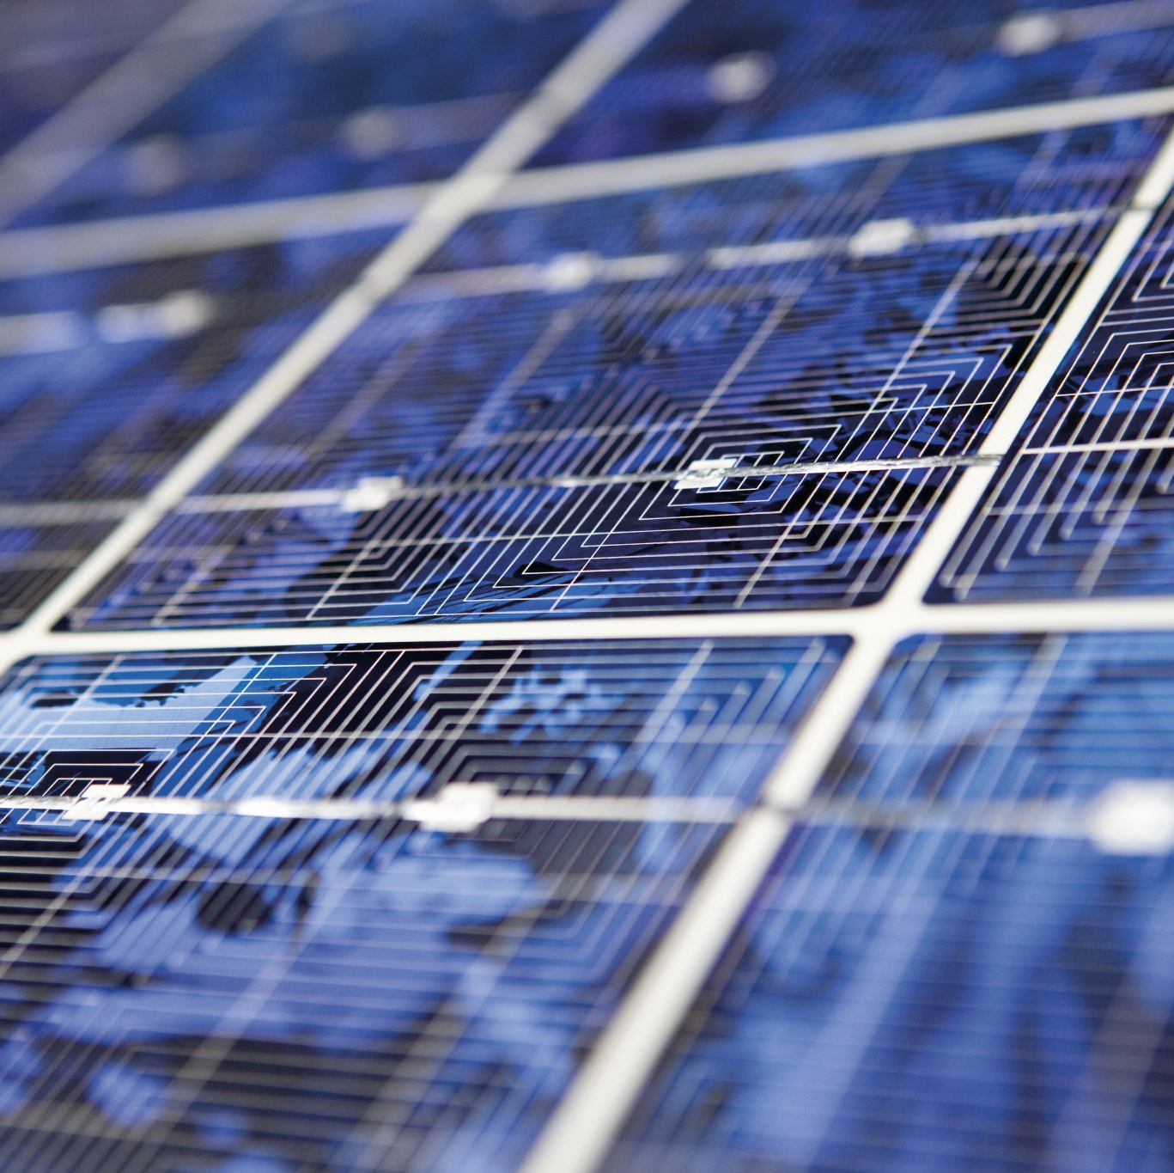
Nástroje
Rozhovory
Testovací škály
Případové konference
Plánování nastavení cílů

Slide 9

Partnerské vztahy
Délka
Změny
Funkčnost
Historie
Stabilita

Slide 10
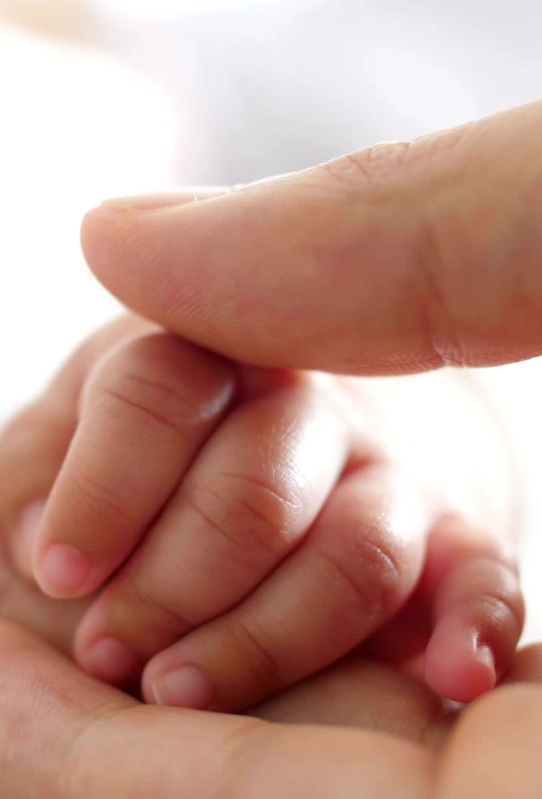
Rodina a dítě
Zdraví dítěte – fyzické
Zdraví – psychické
Zdraví – sociální, socializační

Slide 11
Dítě a rodič

Slide 12
Trestná činnost
Rodiče
Děti
Rodiče a děti
Děti a rodiče
Plnění zákonných povinností

Slide 13
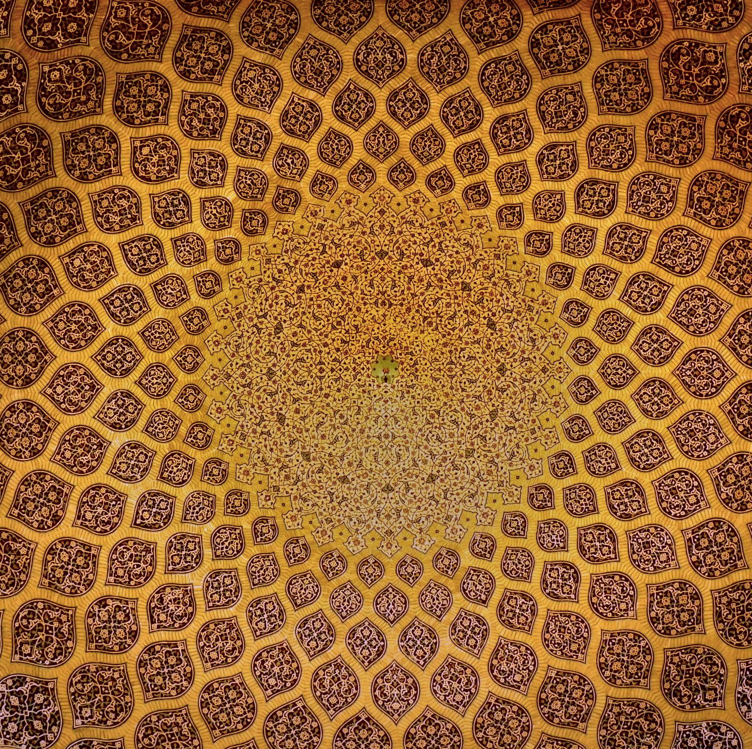
Rodinné funkce
Funkční
Problémová
Dysfunkční
Afunkční

Slide 14
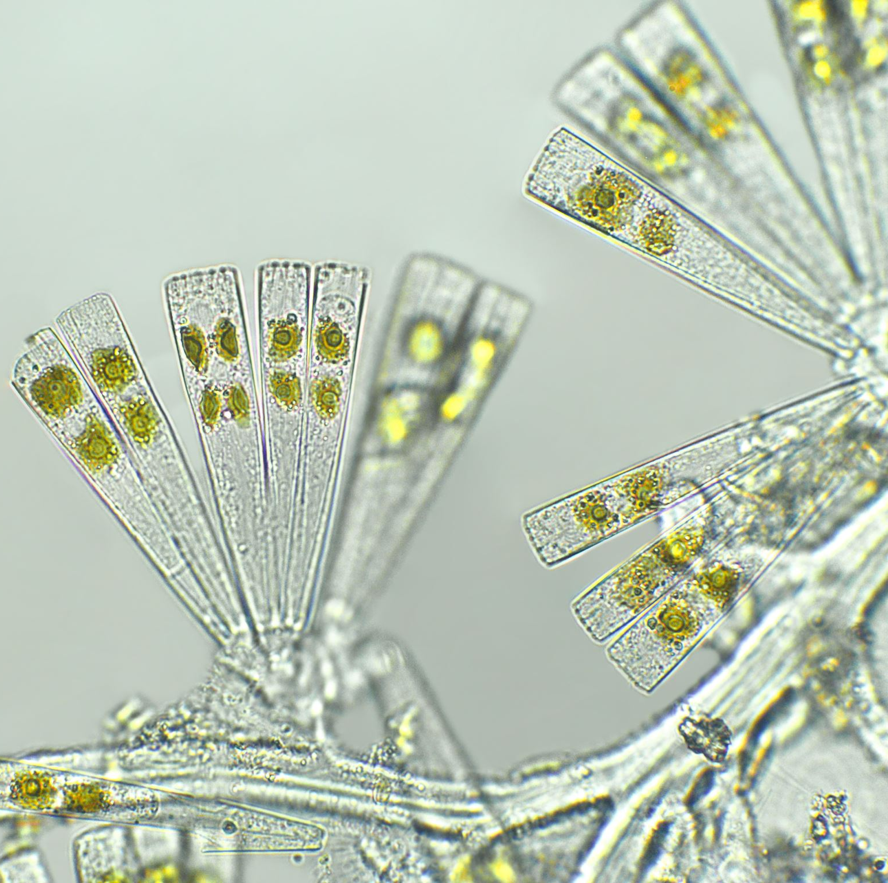
Podle environmentální teorie
Mikro
Mezo
Makro

Slide 15

Mikro
Rodina a její členové – základní údaje
Rodiče – vývoj v čase, aspoň jedna generace zpět
Děti
Vztahy v rodině
Zdraví jednotlivých členů
Bydlení
Finanční fungování

Slide 16

Mezo
Ekonomická oblast – práce
Místo bydliště – změny bydlišť, od historie po dnešek
Sociální vztahy jednotlivých členů
Škola a školka u dětí
Zájmy dětí
Změny v čase
Širší rodina

Slide 17

Makro
Širší komunita
Pracovní příležitosti v městě
Spolupracující organizace
Makro-rámců může být více a vzájemně se ovlivňovat

